Slide 1


Slide 2


دانشگاه علوم پزشکی و خدمات بهداشتی درمانی شهید بهشتی
پژوهشکده علوم غدد درون ریز و متابولیسم
مرکز تحقیقات پیشگیری از بیماریهای متابولیک
پایان نامه دوره دستیاری فوق تخصصی رشته غدد درون ریز و متابولیسم
بررسی شیوع فنوتیپ های چاقی در نوجوانان 11 تا 18 ساله تهرانی و نقش این فنوتیپ ها در پیش گویی سندرم متابولیک بزرگسالی پس از 13 سال پیگیری در مطالعه قند و لیپید تهران
استاد راهنما:
دکتر حسین دلشاد
اساتید مشاور:
دکتر فرهاد حسین پناه، دکتر محمدکریم شهرزاد
ارائه دهنده:
دکتر شادی حقی
14 اردیبهشت 1394

Slide 3
مقدمه و بیان مسئله

Slide 4
افزایش جهانی شیوع چاقی در کودکان و به موازات آن افزایش شیوع اختلالات متابولیک توجه ویژه ای را به تعامل((Interactionچاقی واختلالات متابولیک در بروزسندرم متابولیک بزرگسالی جلب کرده است.
در سال 1385 شیوع سندرم متابولیک در کودکان و نوجوانان کل ایران در مطالعه کاسپین برآورد گردید که براساس معیار ATP III 14٪ گزارش گردید.
در سال 1385 در مطالعه قند و لیپید تهران شیوع سندرم متابولیک در نوجوانان 19-10 ساله تهرانی، 10/1٪ (10/3٪ در پسران و 9/9٪ در دختران) برآورد گردید. درصد شیوع در افراد با اضافه وزن نسبت به افراد با وزن طبیعی، بیشتر بود (به ترتیب 41% در برابر 3% در پسران و 43% در برابر 5% در دختران). علاوه بر این در بخش آینده نگر این مطالعه نشان داد که میزان و بروز سندرم متابولیک در کودکان و نوجوانان تهرانی روند افزایش دارد و با افزایش شدت چاقی بیشتر می شود. یافته های این مطالعه نشان داد که میزان بروز سندرم متابولیک براساس معیار ATP III، 5/2٪ است.
یافته های حاصل از مطالعه NHANES (94-1988) نشان داد که 4/2٪ از نوجوانان بطور کلی و 30٪ از نوجوانان دارای اضافه وزن و چاق در آمریکا، دارای حداقل یک معیار سندرم متابولیک بودند.

Slide 5
کاربرد بالینی و قدرت پیشگویی سندرم متابولیک در کودکان و نوجوانان برای ایجاد سندرم متابولیک بزرگسالی به چند دلیل هنوز مورد اختلاف نظر است.؛ نبود تعریف قابل قبول جهانی برای سندرم متابولیک کودکی/؛ نبود ثبات در آن /ایجاد موقتی مقاومت به انسولین که بطور فیزیولوژیک در دوران بلوغ ایجاد میشود و همچنین عدم وجود مطالعات کافی برای نشان دادن نقش مستقل سندرم متابولیک کودکی در ایجاد سندرم متابولیک بزرگسالی(مستقل ازاثر BMI بزرگسالی)
علیرغم شناخت بیشتر فنوتیپ های چاقی در بزرگسالان: «چاقی متابولیکی با وزن نرمال (MUO)» و «چاقی فنوتیپی با متابولیسم نرمال (MHO)»، چنین مطالعاتی در کودکان و نوجوانان در جهان و ایران کمتر انجام شده است.
به نظر میرسد در بزرگسالان فنوتیپ MHO نسبت به فنوتیپ MUO استعداد کمتری برای ابتلا به بیماری های قلبی عروقی دارد اما بعضی از مطالعات با پیگیری طولانی تر، افزایش بروز سندرم متابولیک را در گروه MHO نشان داده­اند

Slide 6
بنابراین هدف از این مطالعه با توجه به پیگیری 13 ساله نوجوانان که هم اکنون به سن بزرگسالی رسیده اند اینست که علاوه بر تعیین شیوع فنوتیپ های چاقی در نوجوانان بتوان قدرت پیش گویی هر کدام از آن فنوتیپ ها را برای بروز سندرم متابولیک بزرگسالی، ارزیابی کرد

Slide 7
مروری بر متون

Slide 8
یافته ها | محدودیت ها | حجم و جمعیت مطالعه |  |  |  | سال، محل و طراحی مطالعه | عنوان مقاله
شیوع اختلال لیپید ، فشار خون بالاو سندرم متابولیک در کودکان و نوجوانان با چاقی مرکب بالاتر از دو گروه دیگر بود، هم چنین در گروه چاقی مرکزی نیز از گروه چاقی عمومی بیشتر بود،افراد با فنوتیپ چاق و متابولیسم نرمال بیشتر در گروه چاقی عمومی قرار داشتند،سندرم متابولیک در گروه چاقی مرکب بالاتر (4-1 /3 CI %95 و 7/ 3 : OR ) ودر گروه چاقی عمومی پایین تر بود (5/2-8/1CI %95 و 1 / 2 : OR) . | فقدان یک تعریف عمومی مورد قبول برای سندروم متابولیک کودکان طراحی مقطعی مطالعه عدم انجام سطح انسولین خون بدلیل هزینه بالا | 4811 (M=2248) 6-18 سال شامل سه گروه: 6-9/9 سال 10-13/9 سال 14-18 سال |  |  |  | 2008 ایران مقطعی | Metabolically Obese Normal Weight and Phenotypically Obese Metabolically Normal Youths: The CASPIAN Study دکتر کلیشادی و همکاران J Am Diet Assoc.
از هر سه کودک و نوجوان چاق/دارای اضافه وزن، یک نفر در گروه MHO قرار میگیرد شیوع MHO-IR ، 31/5% و MHO-CR ، 21/5% بود. دور کمر OR 0.33 [CI: 0.18–0.59] و میزان دریافت چربی رژیم غذایی OR 0.56 [CI: 0.31–0.95] دو فاکتور مستقل پیشگویی کننده MHO-IR بودند. فعالیت متوسط تا شدید مهمترین فاکتور مستقل پیشگویی کننده MHO-CR بود OR 1.80 [95% CI 1.24–2.62]; | به دلیل عدم وجود یک تعریف واحد و بین المللی برای فاکتورهای MHO-CR ، بدلیل راحتی کار از فاکتورهایی که در کلینیک آنها چک شده، استفاده شده است افراد از نظر نژادی هموژن بودند و امکان بررسی در سایر نژادها نبوده است شرکت کنندگان فقط شامل افرادی بودند که بدلیل کنترل وزن ارجاع شده بودند. بنابراین نتایج نمیتواند به تمام کودکان تعمیم داده شود اطلاعات مربوط به بلوغ ثبت نشده بود طراحی مطالعه بصورت مقطعی بوده است | 181 (BMI≥85th per) 8-17 سال |  |  |  | 2005-2010 کانادا مقطعی | Predictors of Metabolically Healthy Obesity in Children Prince و همکاران Diabetes Care
نقشBMI بالا در کودکی بعنوان یک عامل خطر مستقل برای ایجاد سندرم متابولیک بزرگسالی چندان واضح نیست. در اکثر مطالعات بعد از تعدیلBMI حتی یک ارتباط منفی ضعیف (نقش محافظتی) برای چاقی کودکان دیده شده است. | __________________ | تعداد نمونه | سن بزرگسالی | سن کودکان | مطالعه | مطالعه مروری مربوط به 11 مطالعه طولی کودکان و نوجوانان 2-18 ساله کشورهای غربی تا سال 2010 در 3 مطالعه پیامد مربوط به سندرم متابولیک در بزرگسالی بررسی شده است | Childhood obesity and risk of the adult metabolic syndrome: a systematic review Lioyd و همکاران International Journal of Obesity
 |  | 814 | 38/4 سال | 12/8 سال | Morrison et al.
 |  | 499 | 61/5 سال | 0-11 سال | Salonen et al.
 |  | 745 | 19-38 سال | 8-17 سال | Srinivasan et al.

Slide 9
یافته ها | محدودیت ها | حجم و جمعیت مطالعه | سال، محل و طراحی مطالعه | عنوان مقاله
RR قبل از تعدیل BMI برای دیابت نوع دو، HTN ، افزایش LDL ، کاهش HDL ، افزایش تری گلیسیرید و IMT به ترتیب 5/4، 7/2، 1/8، 2/1 ، 3 و 1/7 بود. تنها فاکتور خطر قلبی عروقی که حتی بعد از تعدیل BMI ارتباط با چاقی/اضافه وزن کودکان و نوجوانان داشت، HTN در بزرگسالی بود کودکان و نوجوانانی که چاق یا دارای اضافه وزن بودند ولی در بزرگسالی وزن نرمال یافتند ، از نظر ریسک فاکتور های قلبی عروقی ، تفاوتی با کودکان و نوجوانانی که در کودکی و بزگسالی وزن نرمال داشتند ، نداشته اند. | __________________ | 6328 (M=2961) میانگین 11.4±4 | 2011 متا آنالیز چهار مطالعه آینده نگر (2 آمریکا، 1 استرالیا، 1 فنلاند) میانگین پیگیری 23 سال | Childhood Adiposity, Adult Adiposity, and Cardiovascular Risk Factors Juonala و همکاران n engl j med
خطر ایجاد سندرم متابولیک در بزرگسالی در کسانی که چاق یا دارای اضافه وزن در نوجوانی بودند ولی در بزرگسالی چاق نبودند (1/65 OR:) کمتر از کسانی بود که در بزرگسالی چاق بودند ولی در نوجوانی چاق نبودند (8/45 OR:) بعد از تعدیل BMI بزرگسالی، Met.S و چاقی/اضافه وزن در نوجوانان، قدرت پیشگویی بروز سندرم متابولیک در بزرگسالی را نداشت.(بجز در پسرانی که دو یا سه جزء از مولفه سندرم متابولیک را داشته باشند) اضافه کردن Met.S به چاقی در نوجوانی، قدرت پیشگویی بروز Met.S بزرگسالی را افزایش نمیدهد. | برخی از مداخله گرها نظیر عادت های غذایی، فعالیت های بدنی، وضعیت اقتصادی اجتماعی و همچنین وضعیت بلوغ افراد در فاز اول ثبت نشده بود شیوع پایین MetS در زنان که امکان تحلیل زیرگروهی بر اساس جنسیت را از بین میبرد | 1424 (M=639) 18-11 سال | 1998-2010 (پیگیری 10/4 سال) تهران آینده نگر | Adolescence Metabolic Syndrome or Adiposity and Early Adult Metabolic Syndrome دکتر حسین پناه و همکاران J Pediatr
وجود اختلال متابولیک به همراه چاقی/اضافه وزن در کودکان و نوجوانان ریسک ایجاد IMT, MetS, DM2 را افزایش میدهد قبل از تعدیل BMI، میانگین IMT و Met.S در گروه ها بترتیب 4>3>2 بوده است و ریسک DM2 بترتیب 3>4>2 بوده است. بعد از تعدیل BMI، ریسک IMT و DM2 در کل گروه ها از بین رفت، در حالیکه ریسک Met.S در گروه های 2 و 4 معنی دار باقی ماند. گروه 1: نرمال گروه 2: یک یا بیشتر از یک اختلال متابولیک گروه 3: چاق/اضافه وزن گروه 4: هر دو معیار | قدرت پیشگویی پایین تر اختلالات متابولیک نسبت به BMI به این دلیل است که اندازه گیری یک بار BMI دقت بیشتر و خطای کمتری نسبت به اندازه گیری هرکدام از پروفایل های متابولیک و یا فشار خون دارد تعداد کم افراد دچار DM2 و استفاده از معیار FBS یا BS با گلوکومتر توسط خود فرد هر تقسیم بندی و تعریف نابجا ممکن است روی RR تاثیر بگذارد افراد بعد از پیگیری هنوز نسبتا جوان هستند، پس خیلی نمیتوان ارتباط عوامل خطر را با پیامد قلبی عروقی ارزیابی کرد (بجز سونوگرافی کاروتیت) | 1617 (M=634) 24-9 سال | 1986-2007 (21-25 سال) فنلاند آینده نگر | Youth Overweight and Metabolic Disturbances in Predicting Carotid Intima-Media Thickness, Type 2 Diabetes, and Metabolic Syndrome in Adulthood: The Cardiovascular Risk in Young Finns Study Koskinen و همکاران Diabetes Care

Slide 10
یافته ها | محدودیت ها | حجم و جمعیت مطالعه | سال، محل و طراحی مطالعه | عنوان مقاله
کودکان و نوجوانان با Met.S در مقایسه با کسانی که Met.S ندارند دو تا سه برابر ریسک IMT و DM2 در بزرگسالی دارند. استفاده از BMI بجای Met.S اثری مشابه و حتی بالاتر از Met.S برای پیشگویی پیامد قلبی-عروقی در بزرگسالی دارند. (BMI تعدیل نشده است) | ریزش بسیاری از بیماران در پیگیری نداشتن اطلاعات پایه مربوط به wc تعداد کم افراد دیابتی و استفاده از FBS و گزارش فردی برای تشخیص DM2 بزرگسالی | 1781 کودک 18-9 سال بزرگسال 41-24 سال | 2010 فنلاند آینده نگر با پیگیری 14-27 سال | Pediatric metabolic syndrome predicts adulthood metabolic syndrome, subclinical atherosclerosis, and type 2 diabetes mellitus but is no better than body mass index alone: the Bogalusa Heart Study and the Cardiovascular Risk in Young Finns Study. Magnussen و همکاران Circulation
شیوع MHO در ابتدای پیگیری 49% بود. بعد از یک سال پیگیری 68% آنها MHO باقی ماندند. بنابراین MHO یک حالت پایدار است مگر در صورت وقوع بلوغ یا تغییر وزن. وقوع بلوغ بهترین عامل پیشگویی کننده MUO است، هرچند BMI SDS، wc، و HOMA IR بالاتر نیز با بروز MUO رابطه داشته است. در صورت ورود به بلوغ ریسک تبدیل MHO به MUO دو برابر و بالعکس در صورت گذر از میانه بلوغ به انتهای بلوغ شانس تبدیل MUO به MHO سه برابر میشود. شیوع عوامل ریسک قلبی-عروقی در MUO ها بترتیب HTN>TG>↓HDL>IFG است. | تشخیص چاقی نوجوانان بر اساس BMI که نشاندهنده واقعی توده چربی نمیباشد نوجوانان تنها از مرکز چاقی بصورت سرپایی انتخاب شدند که میتواند باعث تشخیص بیش از حد شیوع ریسک قلبی-عروقی شود آنالیز فقط در نوجوانان کوکازین انجام شده عدم اندازه گیری هورمون جنسی و آدیپوسایتوکین استفاده از یک نقطه برش مطلق برای تعریف دیس لپیدمی بجای پرسنتایل نبودن یک تعریف واحد جهانی برای MHO | 2017 نوجوان چاق (BMI>97^{per} ) با میانگین 11 سال | 2014 آلمان آینده نگر با پیگیری یک ساله | Strong impact of pubertal status on metabolic health in obese children: a longitudinal study Reinehr و همکاران JCEM
بزرگسالان چاق Met.S مثبت، BMI و wc بالاتری در بزرگسالی داشتند. هر دو گروه Met.S+ و Met.S- از نظر وزن بدو تولد یکسان بودند، در صورتیکه افراد Met.S+ وزن از تولد تا 11 سالگی پایین تری داشتند (بر اساس BMI Z.Score). افزایش وزن از بدو تولد تا 7 سالگی همراهی با کاهش Met.S بزرگسالی دارد. در صورتیکه تغییر وزن از 7 تا 11 سالگی اثری روی Met.S نداشته است. HDL و TG بزرگسالی با BMI بالا در کودکی رابطه ای نشان نداده است (تعدیل BMI بزرگسالی و آنالیز برای هر دو جنس انجام شد) | دوره کودکی افراد در زمان جنگ جهانی دوم بوده که احتمال محدودیت تغذیه ای وجود- داشته است نداشتن اطلاعات مربوط به فعالیت و رژیم غذایی در کودکی | 499 بزرگسال چاق (BMI>30 ) با میانگین 61 سال 400 Met.S+ 99 Met.S- | 2009 فنلاند گذشته نگر | Role of childhood growth on the risk of metabolic syndrome in obese men and women Salonen و همکاران Diabetes & Metabolism
افزایش SBP، DBP، TG و کاهش HDL در کودکان و نوجوانان چاق/اضافه وزن نسبت به وزن نرمال افزایش دارد. افزایش فشار خون 24 ساعته، توتال کلسترول، انسولین و قند خون ناشتا و LVM (توده عضلانی بطن چپ) در کودکان و نوجوانان چاق نسبت به وزن نرمال افزایش دارد. | هتروژنیتی بالا از لحاظ نژادی، بلوغ، سن و مطالعات قادر به بررسی اثر سن و وضعیت بلوغ نشدند Missing data خطر قلبی-عروقی فقط در همان سنین بررسی شده، نه در سن بزرسالی تفاوت در تعاریف نقاط برش در مطالعات بررسی تنها مطالعات کشورهای توسعه یافته | 49220 کودک و نوجوان 15-5 سال | 2012 متا آنالیز 63 مطالعه 2000-2011 کشورهای توسعه یافته با هدف وزن و حداقل یکی از عوامل خطر قلبی-عروقی مقطعی | Cardiovascular disease risk in healthy children and its association with body mass index: systematic review and meta-analysis Friedemann و همکاران BMJ

Slide 11
یافته ها | محدودیت ها | حجم و جمعیت مطالعه | سال، محل و طراحی مطالعه | عنوان مقاله
شیوع اختلال لیپید ، فشار خون بالاو سندرم متابولیک در کودکان و نوجوانان با چاقی مرکب بالاتر از دو گروه دیگر بود، هم چنین در گروه چاقی مرکزی نیز از گروه چاقی عمومی بیشتر بود،افراد با فنوتیپ چاق و متابولیسم نرمال بیشتر در گروه چاقی عمومی قرار داشتند،سندرم متابولیک در گروه چاقی مرکب بالاتر (4-1 /3 CI %95 و 7/ 3 : OR ) ودر گروه چاقی عمومی پایین تر بود (5/2-8/1CI %95 و 1 / 2 : OR) . | فقدان یک تعریف عمومی مورد قبول برای سندروم متابولیک کودکان طراحی مقطعی مطالعه عدم انجام سطح انسولین خون بدلیل هزینه بالا | 4811 (M=2248) 6-18 سال شامل سه گروه: 6-9/9 سال 10-13/9 سال 14-18 سال | 2008 ایران مقطعی | Metabolically Obese Normal Weight and Phenotypically Obese Metabolically Normal Youths: The CASPIAN Study دکتر کلیشادی و همکاران J Am Diet Assoc.

Slide 12
یافته ها | محدودیت ها | حجم و جمعیت مطالعه | سال، محل و طراحی مطالعه | عنوان مقاله
از هر سه کودک و نوجوان چاق/دارای اضافه وزن، یک نفر در گروه MHO قرار میگیرد شیوع MHO-IR ، 31/5% و MHO-CR ، 21/5% بود. دور کمر OR 0.33 [CI: 0.18–0.59] و میزان دریافت چربی رژیم غذایی OR 0.56 [CI: 0.31–0.95] دو فاکتور مستقل پیشگویی کننده MHO-IR بودند. فعالیت متوسط تا شدید مهمترین فاکتور مستقل پیشگویی کننده MHO-CR بود OR 1.80 [95% CI 1.24–2.62]; | به دلیل عدم وجود یک تعریف واحد و بین المللی برای فاکتورهای MHO-CR ، بدلیل راحتی کار از فاکتورهایی که در کلینیک آنها چک شده، استفاده شده است افراد از نظر نژادی هموژن بودند و امکان بررسی در سایر نژادها نبوده است شرکت کنندگان فقط شامل افرادی بودند که بدلیل کنترل وزن ارجاع شده بودند. بنابراین نتایج نمیتواند به تمام کودکان تعمیم داده شود اطلاعات مربوط به بلوغ ثبت نشده بود طراحی مطالعه بصورت مقطعی بوده است | 181 (BMI≥85th per) 8-17 سال | 2005-2010 کانادا مقطعی | Predictors of Metabolically Healthy Obesity in Children Prince و همکاران Diabetes Care

Slide 13
یافته ها | محدودیت ها | حجم و جمعیت مطالعه | سال، محل و طراحی مطالعه | عنوان مقاله
وجود اختلال متابولیک به همراه چاقی/اضافه وزن در کودکان و نوجوانان ریسک ایجاد IMT, MetS, DM2 را افزایش میدهد قبل از تعدیل BMI، میانگین IMT و Met.S در گروه ها بترتیب 4>3>2 بوده است و ریسک DM2 بترتیب 3>4>2 بوده است. بعد از تعدیل BMI، ریسک IMT و DM2 در کل گروه ها از بین رفت، در حالیکه ریسک Met.S در گروه های 2 و 4 معنی دار باقی ماند. گروه 1: نرمال گروه 2: یک یا بیشتر از یک اختلال متابولیک گروه 3: چاق/اضافه وزن گروه 4: هر دو معیار | قدرت پیشگویی پایین تر اختلالات متابولیک نسبت به BMI به این دلیل است که اندازه گیری یک بار BMI دقت بیشتر و خطای کمتری نسبت به اندازه گیری هرکدام از پروفایل های متابولیک و یا فشار خون دارد تعداد کم افراد دچار DM2 و استفاده از معیار FBS یا BS با گلوکومتر توسط خود فرد هر تقسیم بندی و تعریف نابجا ممکن است روی RR تاثیر بگذارد افراد بعد از پیگیری هنوز نسبتا جوان هستند، پس خیلی نمیتوان ارتباط عوامل خطر را با پیامد قلبی عروقی ارزیابی کرد (بجز سونوگرافی کاروتیت) | 1617 (M=634) 24-9 سال | 1986-2007 (21-25 سال) فنلاند آینده نگر | Youth Overweight and Metabolic Disturbances in Predicting Carotid Intima-Media Thickness, Type 2 Diabetes, and Metabolic Syndrome in Adulthood: The Cardiovascular Risk in Young Finns Study Koskinen و همکاران Diabetes Care

Slide 14
اهداف طرح

Slide 15
هدف اصلی:
تعیین شیوع فنوتیپ های چاقی (NWMH,NWMU,OWMH,OWMU) در نوجوانان 11-18 سال و نقش این فنوتیپ ها در پیش گویی سندرم متابولیک بزرگسالی پس از13 سال پیگیری در مطالعه قند و لیپید تهران
اهداف اختصاصی:
تعیین شیوع فنوتیپ های چاقی در جمعیت نوجوانان 11-18 سال در فاز 2و1 TLGS بصورت مقطعی
تعیین میزان بروز سندرم متابولیک بزرگسالی (بر اساس معیار JIS) به تفکیک جنس در فاز 5 TLGS پس از 13 سال پیگیری
تعیین میزان بروز سندرم متابولیک بزرگسالی به تفکیک فنوتیپ ها در فاز 5 TLGS
تعیین قدرت پیش گویی فنوتیپ­های چاقی با سندرم متابولیک بزرگسالی به تفکیک گروه های سنی در فاز 5 TLGS

Slide 16
فرضیات
فرضیه H0: فنوتیپ های مختلف چاقی در نوجوانی، قدرت پیشگویی یکسانی در بروز سندرم متابولیک در بزرگسالی دارند
فرضیه H1: فنوتیپ های مختلف چاقی در نوجوانی، قدرت پیشگویی یکسانی در بروز سندرم متابولیک در بزرگسالی ندارند
.

Slide 17
روش اجرا

Slide 18
تعریف واژه ها
چاقی نوجوانان:BMI مساوی یا بالای صدک 95 بر اساس منحنی استاندارد ملی برای نوجوانان
اضافه وزن نوجوانان: BMI بین صدک 95-85 بر اساس منحنی استاندارد ملی برای نوجوانان
چاقی بزرگسالی: BMI مساوی یا بیشتر 30
تعریف فنوتیپ ها:
گروه اول NWMH(Normal weight metabolic healthy):BMI نرمال (کمتر از صدک 85) و دارای 0-1 فاکتور خطر از معیار های سندرم متابولیک براساس مطالعه کوک
گروه دوم NWMU(Normal weight metabolic unhealthy): BMI نرمال (کمتر از صدک 85) و دارای حداقل دو فاکتور خطراز معیارهای سندرم متابولیک براساس مطالعه کوک
گروه سوم OWMH(Over weight/obese metabolic healthy):BMI بیشتر یا مساوی صدک 85 دارای اضافه وزن و چاق و دارای 0-1 فاکتور خطر ازمعیار سندرم متابولیک براساس مطالعه کوک
گروه چهارم OWMU(Over weight/obese metabolic unhealthy:BMI بیشتر یا مساوی صدک 85 دارای اضافه وزن و چاق و داشتن حداقل دو فاکتور خطرازمعیارهای سندرم متابولیک براساس مطالعه کوک

Slide 19
تعریف سندرم متابولیک کودکان و نوجوانان بر اساس داشتن حداقل سه مورد از 5 فاکتور خطر متابولیک بر اساس مطالعه کوک بيان میشود:
دور کمر مساوي يا بالاتر از صدک ٩۰ بر اساس منحنی استاندارد ملی نوجوانان
تري­گليسريد مساوي يا بالاتر از mg/dL 110
HDL-C مساوي يا کمتر از mg/dL 40
فشارخون مساوي يا بالاتر از صدک ٩۰ براي سن، جنس و قد براساس مطالعه NHLBI *
گلوکز ناشتای پلاسما مساوي يا بالاتر از mg/dL 100 براساس آخرین پیشنهاد ADA
  *National Heart Lung and Blood Institute
تعریف سندرم متابولیک بزرگسالان بر اساس داشتن حداقل 3 مورد از 5 مولفه سندرم متابولیک بر اساس مطالعه JIS است:
TG بيشتر از 150 ميليگرم در صد ميلي ليتر (یا تحت درمان دارویی)
HDL-C کمتر از 40 براي مردان و کمتر از 50 ميلي گرم در صد ميلي ليتر براي زنان
اندازه ي دور کمر مساوی یا بيشتر از 89 سانتيمتر براي مردان و بيشتر یا مساوی 91 سانتيمتر برای زنان
SBP بيشتر از 130 میلیمتر جیوه ؛ و يا DBP بيشتر از 85 ميليمتر جيوه (یا تحت درمان دارویی)
قند خون ناشتا بيشتر از 100 ميلي گرم در صد ميلي ليتر (یا تحت درمان دارویی)

Slide 20
نوع مطالعه:
مقطعی در مرحله شیوع و آینده نگر در مرحله بعدی
جمعیت هدف:
نوجوانان 11-18 ساله مراجعه کننده در فاز اول ودوم مطالعه TLGS
معیارهای ورود:
سن بین 11تا 18 سال در مرحله اول و دوم
کامل بودن اطلاعات مورد نیاز مطالعه در هر دو مرحله
معیارهای خروج:
افرادی که در طول 13 سال پیگیری به هر دلیل از مطالعه کنار رفته باشند (Loss to follow)
مصرف هر گونه داروی موثر بر متابولیسم گلوکز، لیپید و فشار خون مانند استرویید و هورمون های زنانه و مردانه
نمایه توده بدنی مساوی یا کمتر از صدک 5

Slide 21
حجم نمونه و نحوه محاسبه آن
بر اساس مطالعهkoskinen با توجه به در نظر گرفتن بروز 10 ساله سندرم متابولیک در گروه با وزن نرمال و چاق یا اضافه وزن به ترتیب 6 و 14 درصد تعداد نمونه در هر گروه حداقل 220 نفر براورد میشود که در مجموع حد اقل 880 نفر مورد نیاز است.

Slide 22
تجزیه و تحلیل داده ها

Slide 23
ورود داده ها: نرم افزار SPSS نسخه 21
بررسی نرمال بودن متغیرها: آزمون اسمیرنوف-کولموگراف
داده های کمی پیوسته: میانگین و انحراف معیار
داده های کیفی گسسته: فراوانی (تعداد/درصد)
داده های با توزیع غیرنرمال همانند TG: میانه(فاصله بین چارکی 25-75)
مقایسه میانگین­ متغیر های کمی بین 4 فنوتیپ :در صورت توزیع نرمال: روش ANOVA و برای مقایسه متغیر های توزیع غیر نرمال آزمون Kruskal-Wallis
مقایسه متغیرهای کیفی بین فنوتیپ ها از ازمون کای دو
ارزیابی قدرت پیشگویی فنوتیپ های چاقی در نوجوانی برای سندرم متابولیک در بزرگسالی: Multiple Logistic Regression
تعدیل مدلها بر اساس سن،طول مدت پیگیری،جنس و BMI بزرگسالی
(αکمتر از 0.05 معنی دار در نظر گرفته شد)

Slide 24
نتایج

Slide 25
افراد شرکت کننده در مطالعه

Slide 26
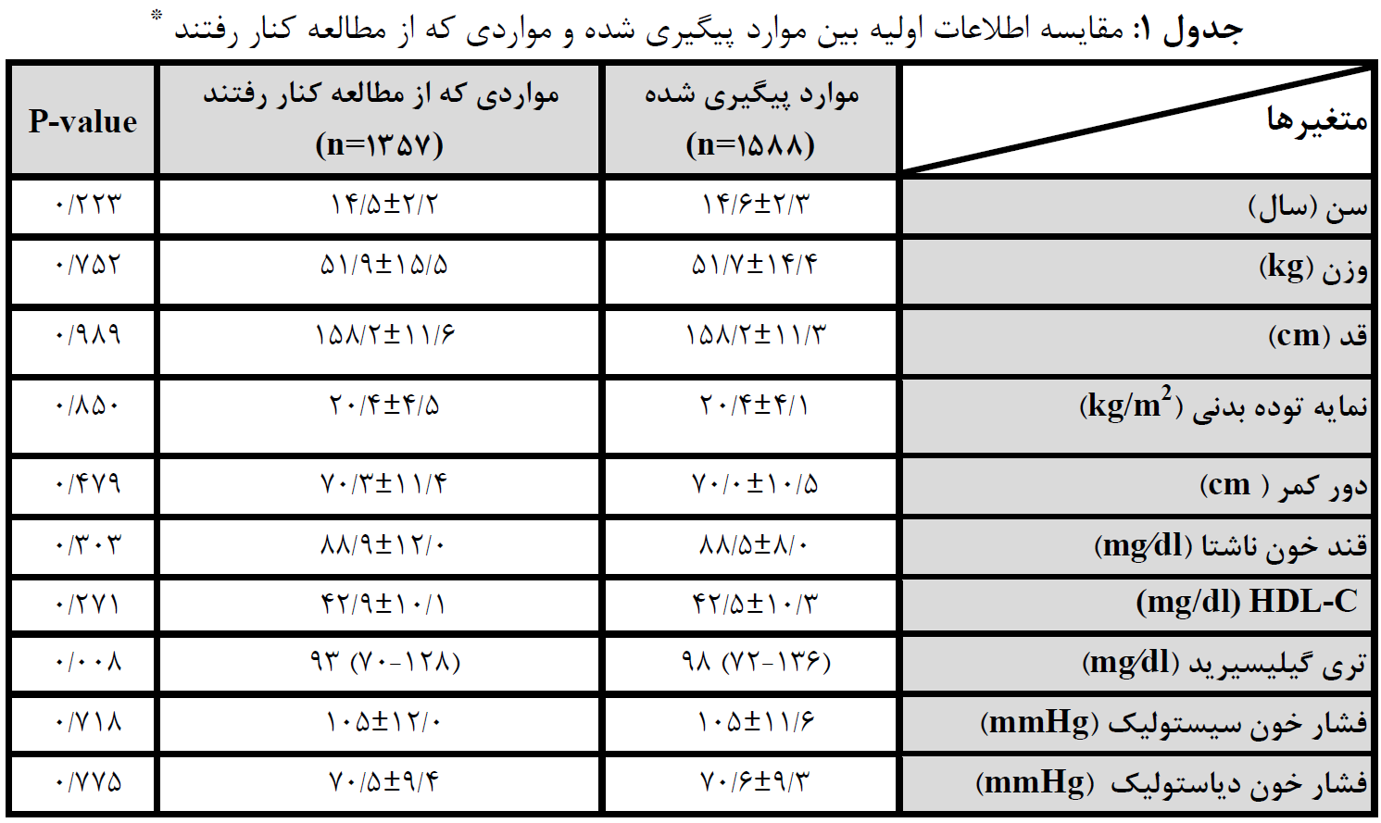

Slide 27
>
>
>
>
>
>
>
>
>
>
>
=
=
4 > 2 > 3
4 > 2 > 3
FBS | TG | کاهش HDL | HTN% | SBP/DBP | WC
 | * | * | * |  |  | فنوتیپ 2 (MUO)
 |  |  |  |  | * | فنوتیپ 3 (MHO)

Slide 28
>
>
>
4 > 2 > 1 > 3

Slide 29
وضعیت فراوانی پرفشاری خون و HDLC در کلیه فنوتیپ های بزرگسالی نسبت به نوجوانی بهبود داشته است
فراوانی چاقی شکمی و میزان قند خون ناشتا در کلیه فنوتیپ های بزرگسالی نسبت به نوجوانی افزایش داشته است (بجز در فنوتیپ 4 که چاقی شکمی کاسته شده است)
میانه TG در فنوتیپ 1 و 3 افزایش، در فنوتیپ 2 کاهش و در فنوتیپ 4 بدون تغییر باقی مانده است

Slide 30
ارتباط BMI بزرگسالی با MetS بزرگسالی
BMI (kg/m²) MetS (%) | <25 | 25-30 | >30
+ | 6.5 | 52 | 41.6
- | 55.4 | 33.9 | 10.8

Slide 31
شیوع المان های سندرم متابولیک بزرگسالی به تفکیک فنوتیپ نوجوانی (درصد)
 | High FBS | High BP | Low HDL | High TG | High WC
NWMH | 9 | 6.4 | 35.9 | 16.3 | 31.2
NWMU | 12.3 | 8.3 | 43.3 | 34.1 | 32.4
OWMH | 11.2 | 5.6 | 28 | 13.1 | 62.1
OWMU | 14.6 | 20.4 | 59.8 | 39.8 | 72.3
فراوانی سندرم متابولیک بزرگسالی در مرد و زن بترتیب: %32/8 و %4/2 بود
شایع ترین المان های سندرم متابولیک بزرگسالی:
  در بزرگسالان با وزن نرمال: کاهش HDLC
  در بزرگسالان چاق: چاقی شکمی و سپس کاهش HDLC

Slide 32
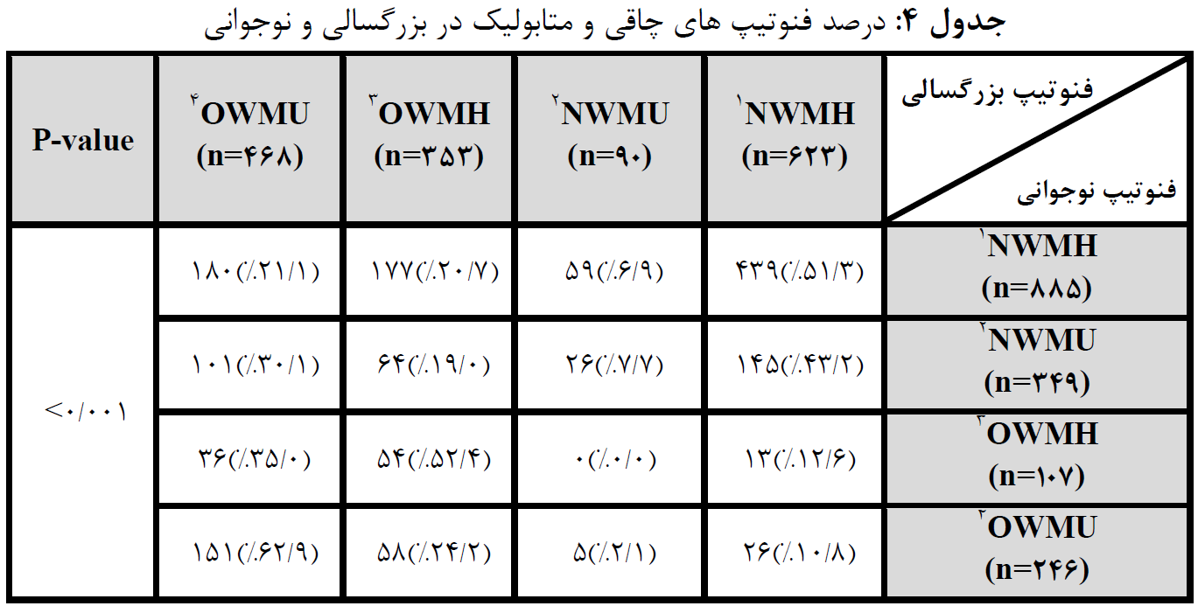

Slide 34
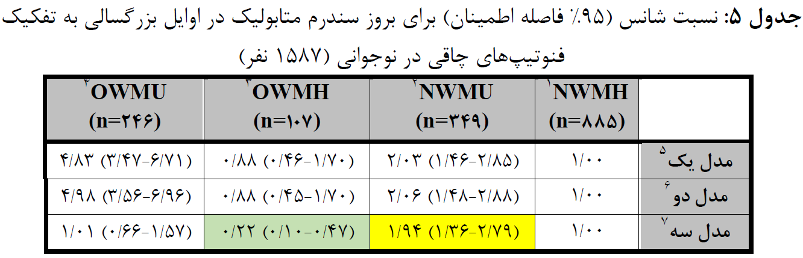
مدل یک: خام (بدون تعدیل)
مدل دو: تعدیل شده برای سن و طول مدت پیگیری
مدل سه: تعدیل شده برای سن، طول مدت پیگیری و BMI بزرگسالی

Slide 35
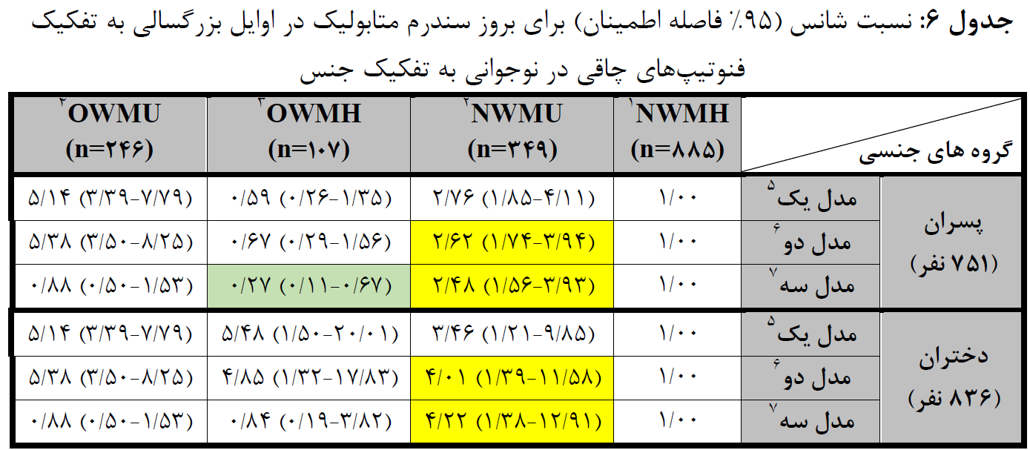

Slide 36
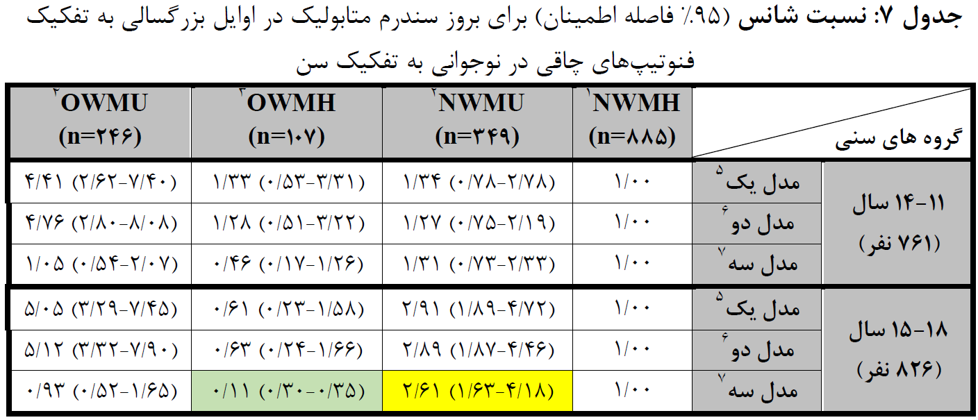

Slide 37
بحث و نتیجه گیری

Slide 38
مطالعات بر پایه فنوتیپ های چاقی در کودکان و نوجوانان بصورت تعامل BMI والمان های متابولیک در سطح ایران و جهان بسیار محدود میباشد ،بنظر میرسد مطالعه فعلی ،اولین پژوهش در این زمینه در سطح کشور های خاور میانه باشد
در تعدادی از مطالعات به BMI کودکی ،بصورت ایزوله ، بدون توجه به المانهای متابولیک، به عنوان معیاری برای پیش گویی پیامد های متابولیک تاکید شده است .
در مطالعه کاستن، نتایج نشان داد که استفاده از BMI بجای سندرم متابولیک در نوجوانی معیاری مشابه و حتی با ارزش تر از سندرم متابولیک، برای پیشگویی پیامد های متابولیک در بزرگسالی است. در این مطالعه بر خلاف مطالعه حاضر ، در تعریف سندرم متابولیک نوجوانی بجای معیار دور کمر از BMI استفاده شده و همچنین BMI بزرگسالی تعدیل نشده بود

Slide 39
در این مطالعه،شیوع فنوتیپ های چاقی در نوجوانان بصورت مقطعی به ترتیب نزولی در : فنوتیپ یک (NWMH) 38/6 % ،فنوتیپ دو (NWMU):20/9 %، فنوتیپ چهار (OWMU):11/5 % و فنوتیپ سه (OWMH):10/3 % بود.
پس از 13 سال پیگیری، فنوتیپ دو وچهار،سبب افزایش ریسک برای بروز MetS بزرگسالی شدند ،در حالیکه بعد از تعدیل BMIبزرگسالی ،تنها فنوتیپ دو ،پیش گویی کننده MetS بود.
فنوتیپ سه: نه تنها ریسکی را تحمیل نمی کرد بلکه پس از تعدیل BMI بزرگسالی نقش محافظتی نیز برای ایجاد Mets داشت.
پس از تفکیک افراد به دو زیر گروه سنی 11تا 14 و 15 تا 18 سال : افزایش ریسک در فنوتیپ دو و نقش محافظتی در فنوتیپ سه ، فقط در محدوده سنی 15 تا 18 سال مشاهده شد.

Slide 40
فنوتیپ سه (OWMH):
نتایج در راستای مطالعه فین بود، کاسکینن نشان دادکه در فنوتیپ (MHO) ،علیرغم اینکه قبل از تعدیل BMI بزرگسالی،سبب افزایش ریسک IMT ، دیابت و MetSمیشد ولی بعد از تعدیل BMI ،مشابه مطالعه فعلی،ایجاد ریسک در هر سه پیامد از بین رفت .
در تعدادی از مطالعات ، از نقش پیش گویی کننده فعالیت بدنی برای MHO صحبت شده است. پرینس نشان داد، فعالیت بدنی متوسط تا شدید ، مصرف کمتر چربی در رژیم غذایی و دور کمر پایین تر ،بصورت مقطعی نقش پیش گویی کننده برای MHO دارد.
در مطالعه موسلی نیز نشان داده شد که شروع زودتر و ابتلا به مدت طولانی تر چاقی در نوجوانان 13-19 ساله، اثر مفیدی بر روی پروفایل متابولیکی دارد.
از طرفی تعدادی از مطالعات ارتباط فقر تغذیه ای ،دریافت کمتر پروتیین و یا مصرف پایین تر روی را با سندرم متابولیک در کودکان نشان داده اند.
Kuh،نشان داد که فقر تغذیه ای در کودکی و وزن پایین تولد و 7 سالگی همراهی با توزیع نا مناسب چربی در ناحیه مرکزی بدن و چاقی شکمی در بزرگسالی دارد.

Slide 41
ارتباط وضعیت اقتصادی اجتماعی پایین نیز با ایجاد اختلالات متابولیک در مطالعات نشان داده شده است.
بطور مثال Cruz بصورت مقطعی نشان داد که 8% ازکودکان محصل 10-16 ساله با لول پایین socio economic ،زندگی sedentary بیشتری داشته و ابتلا به Mets در انها شایعتر است و یا Sheena بصورت آینده نگر ارتباط وضعیت SE و در آمد پایین را با ایجاد Central adiposity و سندرم متابولیک در کودکان و بزرگسالان نشان داد.
از طرفی همانطور که کویاما و همکارانش نشان دادند ،سنی که BMI کودک بعد از دوران نوزادی شروع به افزایش میکند (Adiposity Rebound) هر چه زودتر اتفاق بیافتد) زیر 4 سال) همراهی با افزایش اختلالات متابولیک (IR ،دیس لیپیدمی و HTN )در سن 12 سالگی دارد.

Slide 42
در توجیه نتایج می توان اشاره نمود که در این فنوتیپ احتمالا افرادی بوده اند که در دوران کودکی بدلیل وضعیت اقتصادی اجتماعی مناسب تر و نداشتن فقر تغذیه­ای، اثر محافظتی چاقی برای جلوگیری از اختلالات متابولیکی تا بزرگسالی در آنها باقی مانده است .از طرفی AR در دوران کودکی به وقوع نپیوسته ویا در سنین بالاتر اتفاق افتاده است.همچنین بدلیل چاقی ظاهری توجه بیشتری به رعایت نحوه زندگی و فعالیت بدنی توسط والدین و تیم پزشکی در آنها اعمال شده است.
بنابراین بر اساس نتایج بدست آمده در فنوتیپ سه ، بنظر میرسد همراستا با مطالعات پیشین در زمینه MHO ، این فنوتیپ پاترن خوش خیمی داشته باشد و در نگرش مان به بچه های چاق ، توجه به وجود یا عدم وجود المان های متابولیکی نیز ضرورت پیدا میکند تا کودکان و نوجوانان چاق در معرض خطر با دقت بیشتری ، شناخته شوند .

Slide 43
فنوتیپ دو (NWMU):
افزایش ریسک سندرم متابولیک در فنوتیپ دو در مطالعه کنونی، مشابه با بسیاری از یافته های مطالعات پیشین در بزرگسالان و کودکان مبتلا به (MUO) بوده است.
در مطالعه فین مشابه مطالعه کنونی ،ریسک سندرم متابولیک ، دیابت وIMT قبل از تعدیل BMI، در فنوتیپ MUO ، افزایش داشته وبعد از تعدیل BMI نیز این افزایش ریسک برای ایجاد MetS همچنان معنی دار در مدل باقی ماند ولی برای ایجاد دیابت و IMT افزایش ریسک از بین رفت.
توجیه نتایج این فنوتیپ شاید به توجه و مداخله کمتر والدین و تیم پزشکی به کودکان دارای وزن نرمال علیرغم داشتن المان متابولیک برگردد.
همچنین احتمال وجود وضعیت اقتصادی اجتماعی پایین تر ، فقر تغذیه ای بیشتر و وقوع زودتر AR در دوران ابتدای کودکی در این فنوتیپ قابل ذکر است ، که امکان توزیع نا مناسب چربی در ناحیه مرکزی بد ن و افزایش اختلالات متابولیک در بزرگسالی را خواهد داشت.

Slide 44
فنوتیپ چهار(OWMU):
نتایج در فنوتیپ 4 نشان داد ، که علیرغم اینکه قبل از تعدیل BMI بالاترین نسبت شانس و ریسک را برای پیشگویی سندرم متابولیک بزرگسالی داشت ولی بعد از تعدیل BMI این ریسک از بین رفت .
توجیه این مطلب می تواند ،پر رنگتر بودن و اهمیت بالاتر نقش و نفوذ BMI بزرگسالی برای ایجاد ریسک متابولیک در بزرگسالی ، نسبت به BMI کودکی باشد.
همچنین انتقال بالای چاقی به دوران بزرگسالی و باقی ماندن تاثیر و رد پای BMI بالای کودکی تا بزرگسالی (Tracking) سبب شده تا بعد از حذفBMI بزرگسالی ، ریسک از بین برود.
در مطالعه فین نشان داده شد که قبل از تعدیل BMI، فنوتیپی که دارای چاقی به همراه المان متابولیکی بود ،سبب افزایش ریسک IMT ، MetS و DMشد؛ در حالیکه بعد از تعدیل BMI افزایش ریسک برای ایجاد IMT وDM از بین رفت در صورتیکه بر خلاف مطالعه کنونی، ریسک ایجاد MetSعلیرغم تعدیل BMI بالا باقی ماند .
در بیان تفاوت این دو مطالعه می­توان سن پایه بالاتر تعدادی از افراد شرکت کننده که وارد سن بزرگسالی شدند و در نتیجه از وضعیت ناپایدار بلوغ خارج شده بودند، مدت پیگیری طولانی تر و بنابراین سن بالاتر افراد در فاز پیگیری، تفاوت در تعریف سندرم متابولیک نوجوانی و وارد نکردن اندازه دور کمر افراد در فاز اولیه ، و بعلاوه تفاوت در تعریف سالم بودن ریسک متابولیک در مطالعه فین را اشاره کرد.

Slide 45
معنی دار بودن نتایج در محدوده 15-18 سال
میتواند تاییدکننده وضعیت ناپایدار اختلال متابولیک بخصوص در دوران ابتدایی بلوغ بدلایل مقاومت به انسولین، تغییرات در میزان چربی و یا توده بدون چربی و یا تغییرات در رشد و ترشح هورمون­های جنسی باشد که در مطالعات پیشین به آن اشاره شده است .
همانگونه که راینر و همکارانش نشان دادند که پیگیری یکساله نوجوانان چاق با میانگین سنی 11 سال ، نشان می دهد که زمانی که افراد وارد مرحله بلوغ می شوند ریسک تبدیل MHO به MUO دو برابر شده و بالعکس با گذر از دوران میانه بلوغ به انتهای بلوغ شانس تبدیل MUO به MHO سه برابر خواهد شد.
بنابراین در مطالعه حاضر بنظر میرسد ،رده سنی 15-18 سال با گذر از مرحله بلوغ ،شباهت بیشتری به سنین بزرگسالی پیدا کرده و قدرت پیش گویی برای پیامد متابولیک در بزرگسالی داشته اند .

Slide 46
محدودیت های مطالعه
اول، ثبت نشدن اطلاعات مربوط به مقاومت به انسولین ، وضعیت بلوغ، اطلاعات تغذیه ای، فعالیت فیزیکی و وضعیت اقتصادی اجتماعی نوجوانان در اطلاعات پایه
دوم، شیوع پایین سندرم متابولیک در زنان که امکان تحلیل زیر گروهی در هر فنوتیپ بر اساس جنسیت درزیر گروه های سنی را از بین می برد
سوم، ریزش 55% از افراد در پیگیری، اگر چه تفاوت معنی داری بین اطلاعات افرادی که ریزش داشتند و آنهایی که در مطالعه باقی ماندند وجود نداشت

Slide 47
نقاط قوت مطالعه
آینده نگر بودن مطالعه و مدت پیگیری طولانی
استفاده از تعاریف و مقادیر ملی و بین­المللی برای تعریف سندرم متابولیک
اطلاعات و اندازه گیری ها توسط افراد ماهر و کارکرده انجام شده نه توسط گزارش خود افراد
استفاده از دور کمر به عنوان فاکتور خطر متابولیک بر خلاف برخی از مطالعات که بدلیل نداشتن اطلاعات پایه مربوط به دور کمر در نوجوانان و کودکان، از BMI به عنوان شاخصی برای خطر متابولیک استفاده شده که نمی­تواند شاخص مناسبی برای نشان دادن ریسک متابولیک و توده چربی واقعی بدن باشد.

Slide 48
نتیجه گیری
نتایج این مطالعه نشان داد که، فنوتیپ های دارای المان متابولیک (فنوتیپ 2 و 4 ) در نوجوانی سبب افزایش ریسک متابولیکی در بزرگسالی می شوند ،در صورتیکه تنها فنوتییپ دو وزن نرمال به همراه المان متابولیک (MUO)، مستقل از اثر BMI بزرگسالی،پس از تعدیل BMI پیشگویی کننده سندرم متابولیک در بزرگسالی بوده است .
فنوتیپ چاق بدون داشتن المان متابولیک (MHO)نه تنها ریسکی را تحمیل نکرد بلکه پس از تعدیل BMI اثر محافظتی نیز برای بروز سندرم متابولیک بزرگسالی داشت .
با توجه به نتایج بدست آمده بنظر میرسد که تعامل بین BMI و المانهای متابولیک در کودکی ،در ایجاد سندرم متابولیک در بزرگسالی نقش ایفا می کند و در تعیین ریسک نباید نگاهی بصورت ایزوله به BMI و یا اختلالات متابولیک انداخت

Slide 49
پیشنهادات
انجام مطالعات گسترده تر با داشتن دامنه بیشتری از متغیرهای مداخله گر نظیر مقاومت به انسولین ،زمان بلوغ ، وضعیت اقتصادی اجتماعی و درامد پدر،میزان فعالیت بدنی و تغذیه، می­تواند مد نظر قرار بگیرد.
تحقیقات بیشتری فراتر از سندرم متابولیک در مورد سایر پیامدهای مهم، نظیر بروز دیابت و IMTو در پیگیری های طولانی تر عوارض قلبی عروقی انجام گیرد
داشتن اطلاعات آنتروپومتری و الگوی تغییرات وزن با تواتر زیاد در سنین کودکی و قبل از مدرسه می تواند در تبیین تیوریک این متغیر کمک کننده باشد
و در آخر اینکه، تا زمانیکه تعاریف و روش­های اندازه گیری عوامل ریسک و سندرم متابولیک در کودکان و نوجوانان استاندارد و بین المللی نشود، امکان خطا در مطالعات و عدم امکان مقایسه مطالعات با هم امری اجتناب ناپذیر خواهد بود

Slide 50


